Slide 1
Az előadás témái
Napóra, vízóra, naptár
Térképek
Ostromgépek
Ételek és az ételkészítés eszközei
Festészet, szobrászat

Slide 2
MAGYAR NYELVŰ IRODALOM
Hahn I.: Naptári rendszerek és időszámítás, Gondolat Kiadó Bp. 1983.
Strabón: Geógraphika (Gondolat Kiadó Bp. 1977): a bevezetésből a 21-35. oldal + az 1. könyv IV. fejezete (azaz a 102-106. oldal)
Goldsworthy, A.: A római hadsereg története, Alexandra Kiadó Pécs 2004: 186-198. oldal.
Pausanias V. könyvének részlete, vagyis Olympia leírásának egyes szakaszai = A görög művészet világa (összeáll. Szilágyi János György, Gondolat Kiadó Bp. 1962) 32–63. oldal

Slide 3
Az idő mérésére szolgáló eszközök
Gnómón, napóra, vízóra
Görög és római naptárak

Slide 4
AZ IDŐ MÉRÉSÉNEK CSILLAGÁSZATI ALAPJAI
Szférikus csillagászat

Slide 5
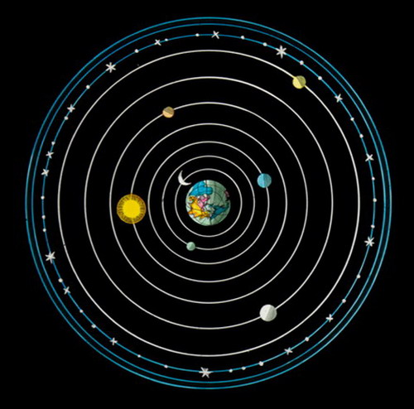
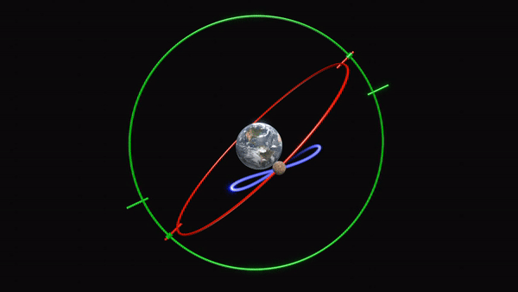
Eudoxosz: Platón tanítvány, csillagképek bevezetése
A geocentrikus világkép kidolgozása
elsőként írta le a bolygók hurokvetését körmozgások kombinációjaként
27 szférát tételezett fel (később 55)

Slide 6
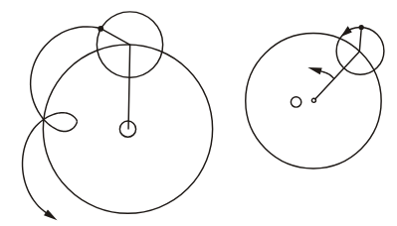
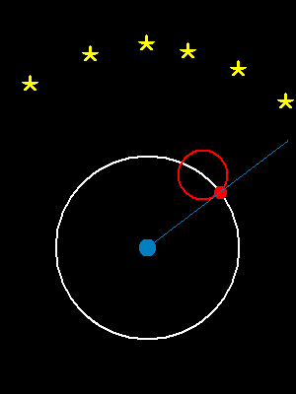
Epiciklusok
Az elmélet eredete a 3. században van

Slide 7
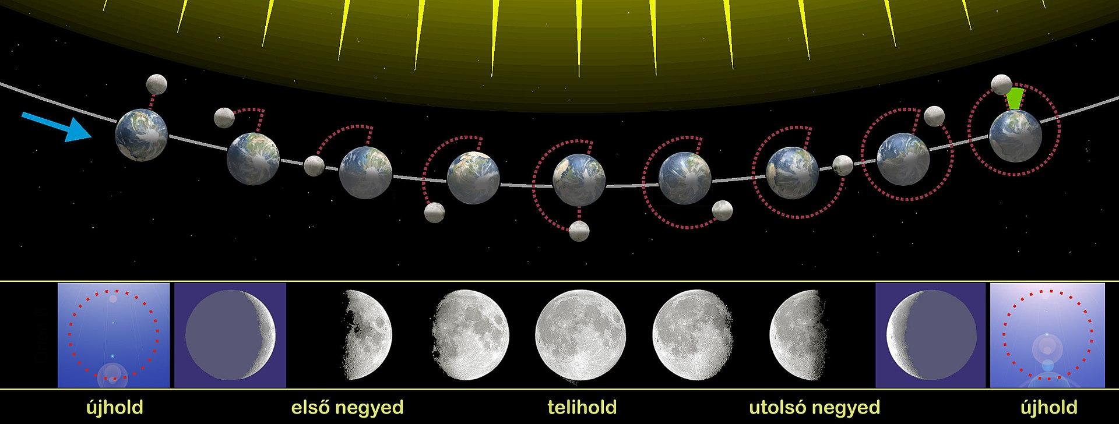
konjunkciókor újhold, oppozíciókor telihold (holdfogyatkozás csak ez utóbbi idején)

Slide 8
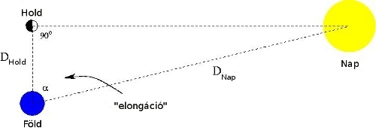
Szamoszi Arisztarkhosz (Kr. e. 3. század) és a héliocentrikus világkép
Első holdnegyed idején (ekkor FHN90°) a FHN szöget: 87°-nak mérte >> a Nap 19x messzebb a Holdnál (rosszul mért >> valójában 400x messzebb – 89,8°)
+ Nap és Hold látszólagos mérete azonos >> a Nap 19x nagyobb a Holdnál
+ a Föld 3x nagyobb a Holdnál (<< holdfogyatkozás idején a Föld árnyékának és a fogyatkozás idejének megfigyelése) >> a Nap kb 6x nagyobb a Földnél
+ Valószínűbb, hogy a nagyobb égitest van középen

Slide 9
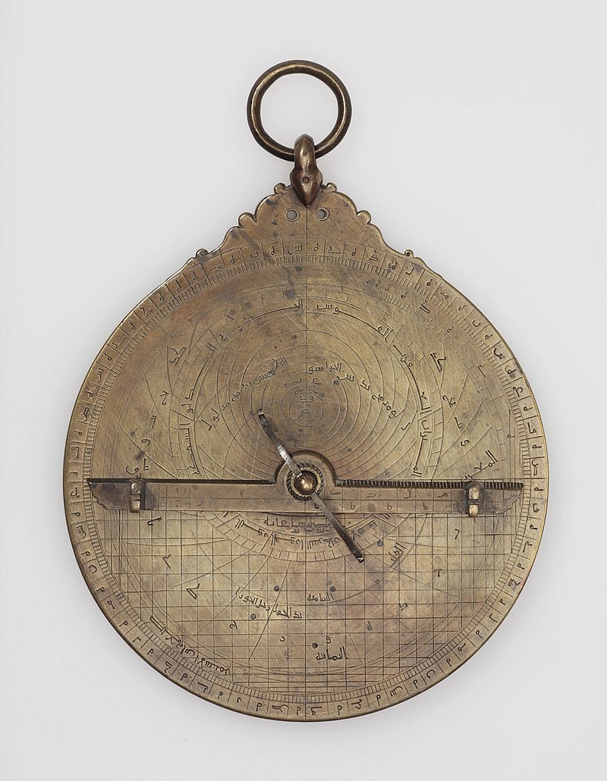
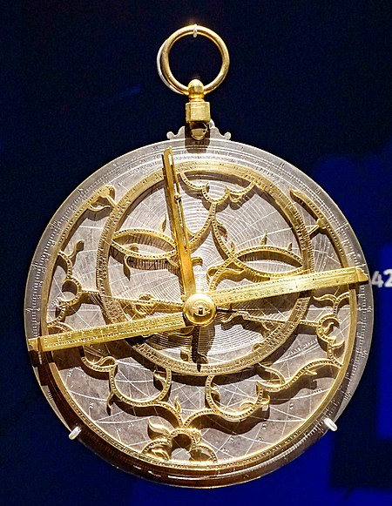
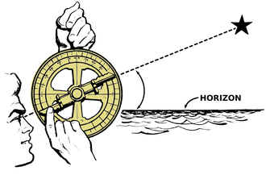
Hipparkhosz
a Kr. e. 2. században Rhodoszon élt
csillagkatalógus: több 1000 csillag pozíciója (koordinátái) és látszólagos fényessége (1-6 magnitúdó; 1 a legfényesebb – ma is így)
Asztrolábium feltalálása: csillagtérkép és csillagmagasság-mérő –óraként is funkcionált + földrajzi helymeghatározásra is használt
A tavaszpont vándorlásának leírása

Slide 10


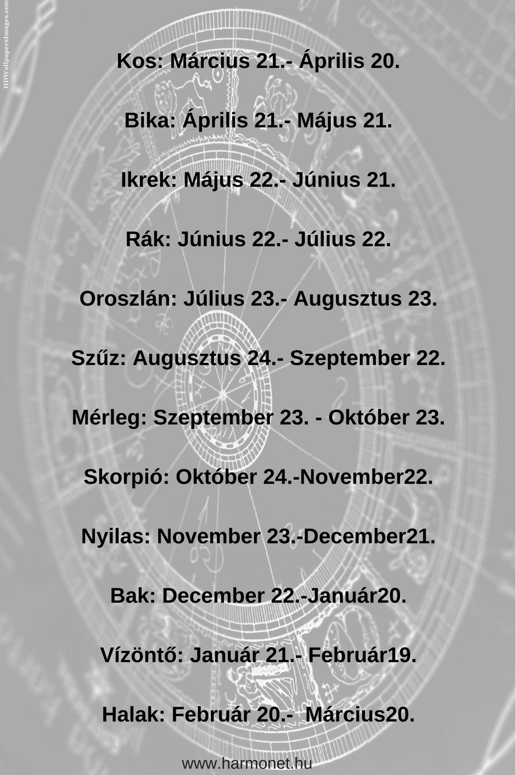


Slide 11
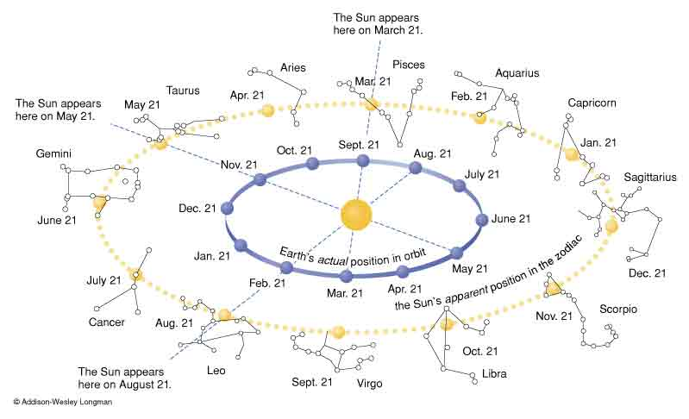
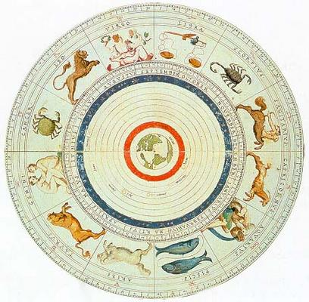
Összesen 88 csillagkép
(kb. 20 nem látszik Mo-ról)

Slide 12
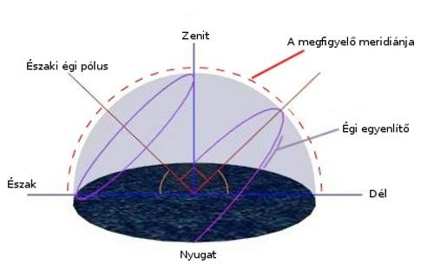

Slide 13
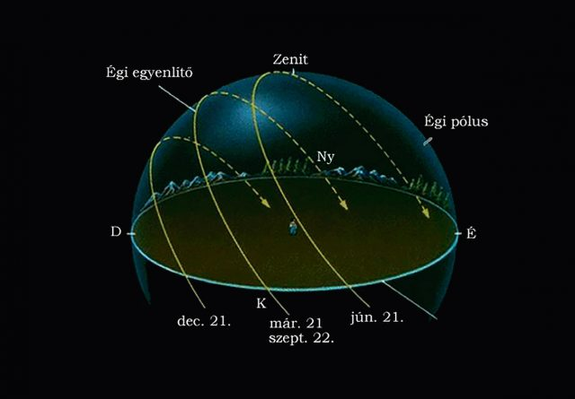

Slide 14
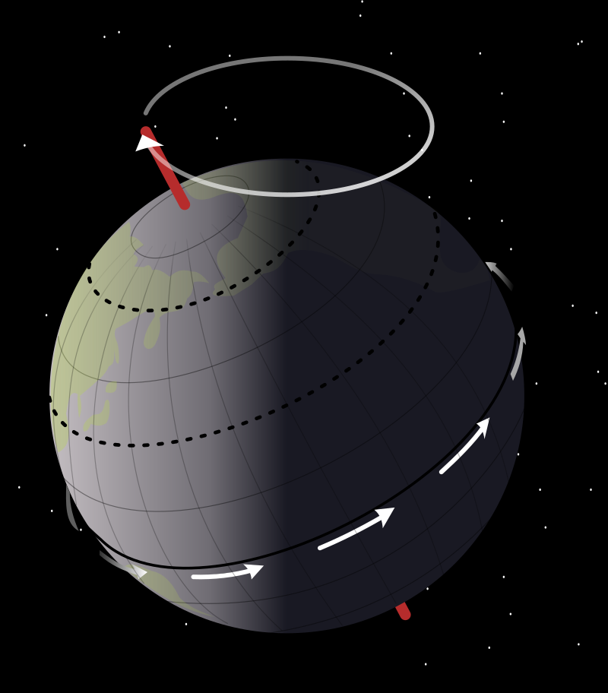
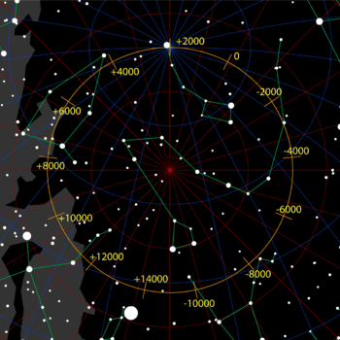
Az égi pólus és a tavaszpont vándorlása
Oka a precesszió (a jelenséget már a sumerek, egyiptomiak is ismerték)
– a precesszió oka: a Föld egyenlítői kidurodására (a Föld forgási ellipszoid, nem gömb) a Nap és a Hold forgatónyomatékot gyakorol (igyekszik az ekliptikára merőleges irányba fordítani a tengelyt)
Ma az égi pólushoz a Sarkcsillag (Alfa Ursae Minoris) van legközelebb (Kr. u. 4-8000: a Cepheus csillagképben lesz, Kr. u. 14000: Lant csillagképben)

Slide 15
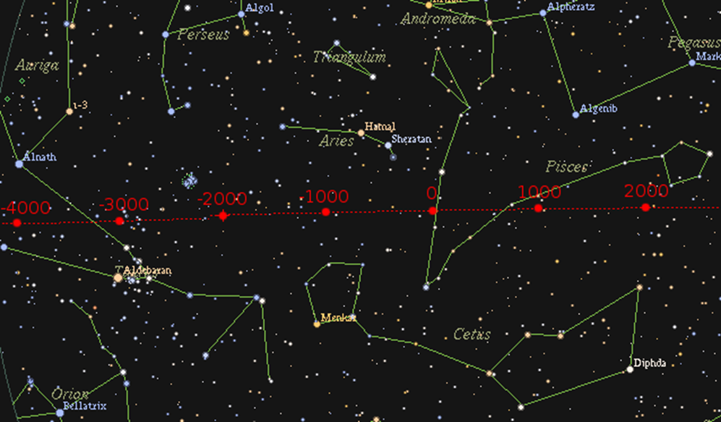
A tavaszpont vándorlása

Slide 16
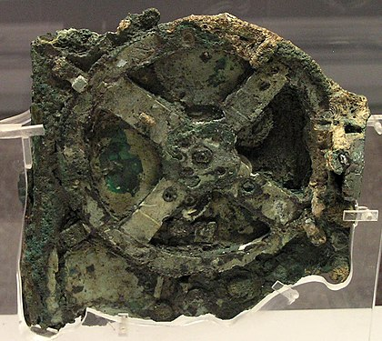
Az antiküthérai szerkezet
1901-ben találták egy római hajóroncsban (a hajó Kr. e. 1. században süllyedt el)
CT-vizsgálat, kb. 30 tárcsa, fogaskerék
Kr. e. 200 körüli, Rhodoszról (<< rhodoszi kerámiák a hajón) >> talán Hipparkhosz műve +azért is, mert az ő elméletét használja a (szabálytalan) Hold-mozgások leírására (ezt Arkhimédész korában talán még nem ismerték <> előrejelez egy Kr. e. 205-ös napfogyatkozást >> korábbi)

Slide 17
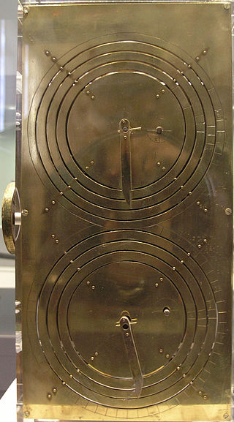
Az antiküthérai szerkezet
Nap- és Holdfogyatkozások előrejelzésére, bolygómozgások modellezésére – a dátumot beállítva megadja az égitestek helyét (Metón-ciklust használja)
számítógép, ill. csillagászati óra, nem asztrolábium, csillagmagasságmérő
polgári naptár is (dór hónapnevek >> korinthoszi gyarmatról? Szürakuszaiból?) https://youtu.be/MqhuAnySPZ0

Slide 18
Claudius Ptolemaeus – 1.
Alexandriában született és élt a Kr. u. 2. században
Geográfus, matematikus, csillagász, fizikus, írt asztrológiai és nagyhatású zeneelméleti művet is (az asztrológiát tud. alapra akarta helyezni)
Mathématiké szüntaxisz = Almagest – hé megiszté (szüntaxisz) arab alakjából (13 könyv) – az iszlám világban is alapmű
A csillagászatot matematikai alapokon dolgozta ki: világosabban, teljesebben, jobban felépítve, mint az elődök
>> betetőzése az ókori csillagászatnak
>> a középkor végéig meghatározó mű
>> eltűntek a korábbi művek

Slide 19
Claudius Ptolemaeus – 2.
A geocentrikus világkép összegzése
- a Föld gömb alakú, a világegyetem közepén, mozdulatlan
- az égbolt gömb alakú és forog
-a Nap, Hold, csillagok, bolygók (epiciklusok) mozgása, helyzetük kiszámításának elmélete
- állócsillagkatalógusa megadja Hipparkhosz csillagpozícióit és –fényességét

Slide 20
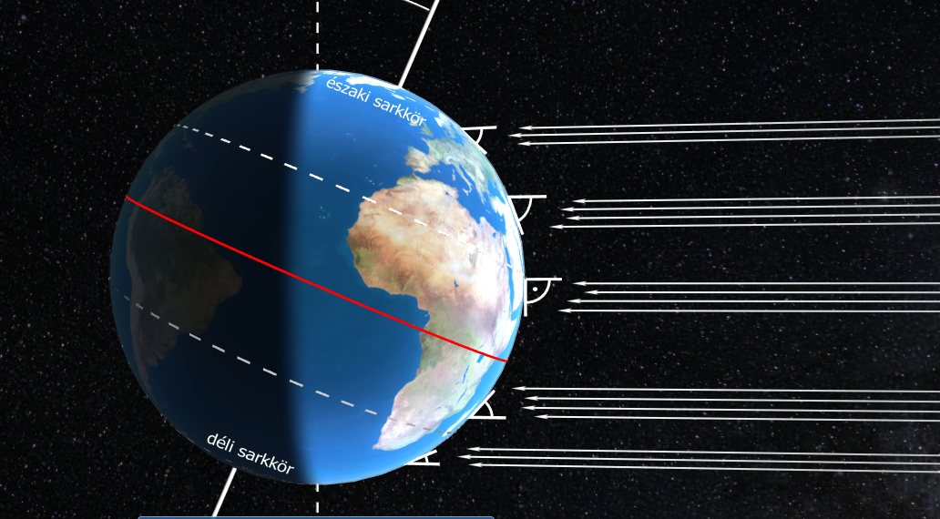
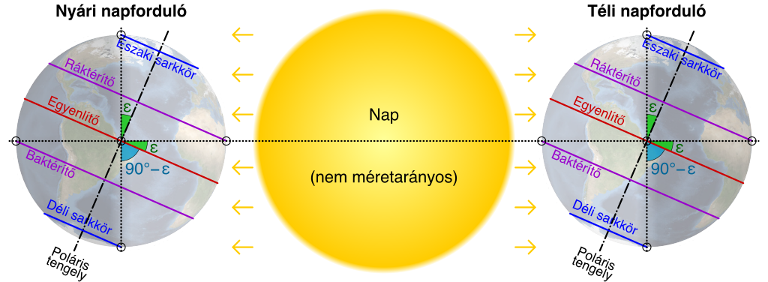
nyári napforduló

Slide 21
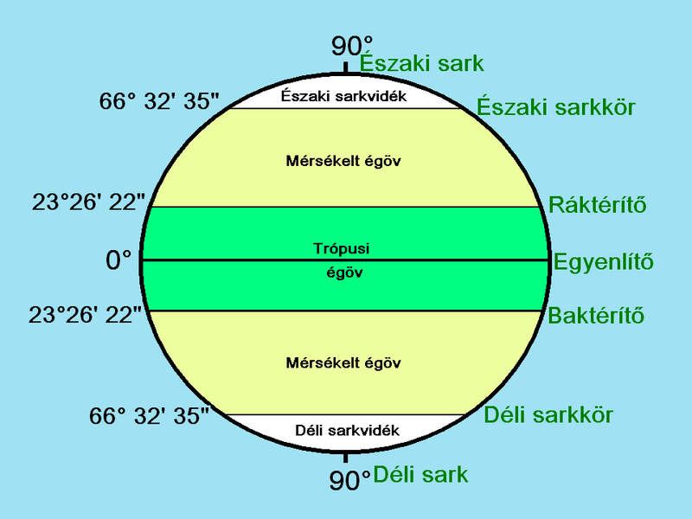

Slide 22
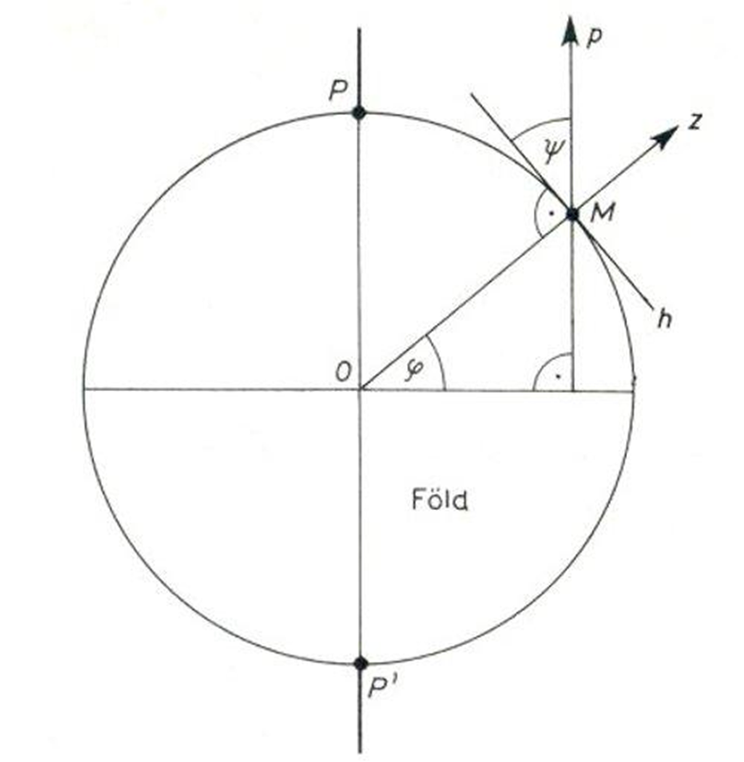
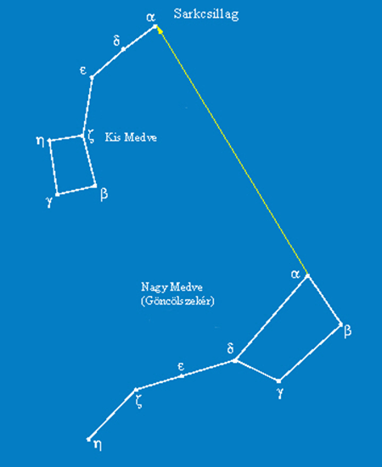
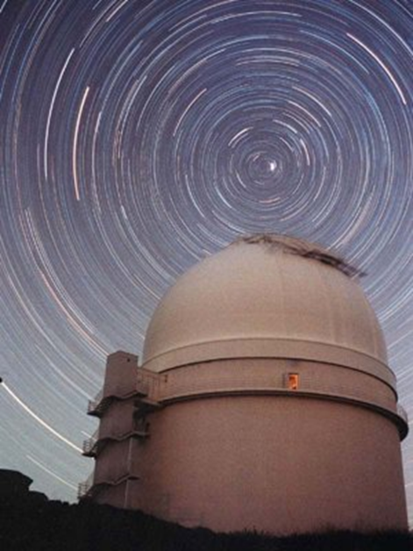
https://sze-gyor.videotorium.hu/hu/recordings/9622

Slide 23
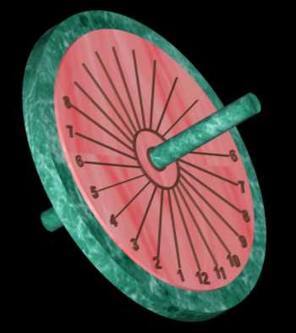
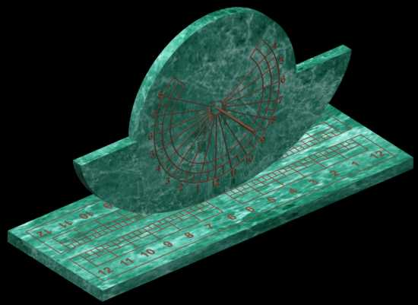
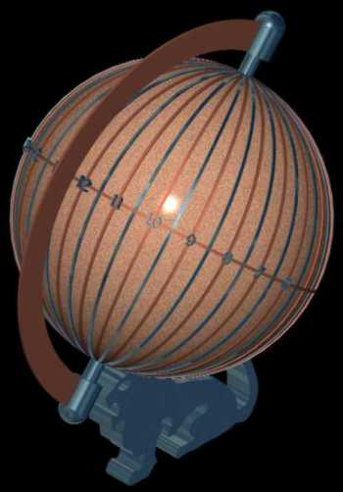
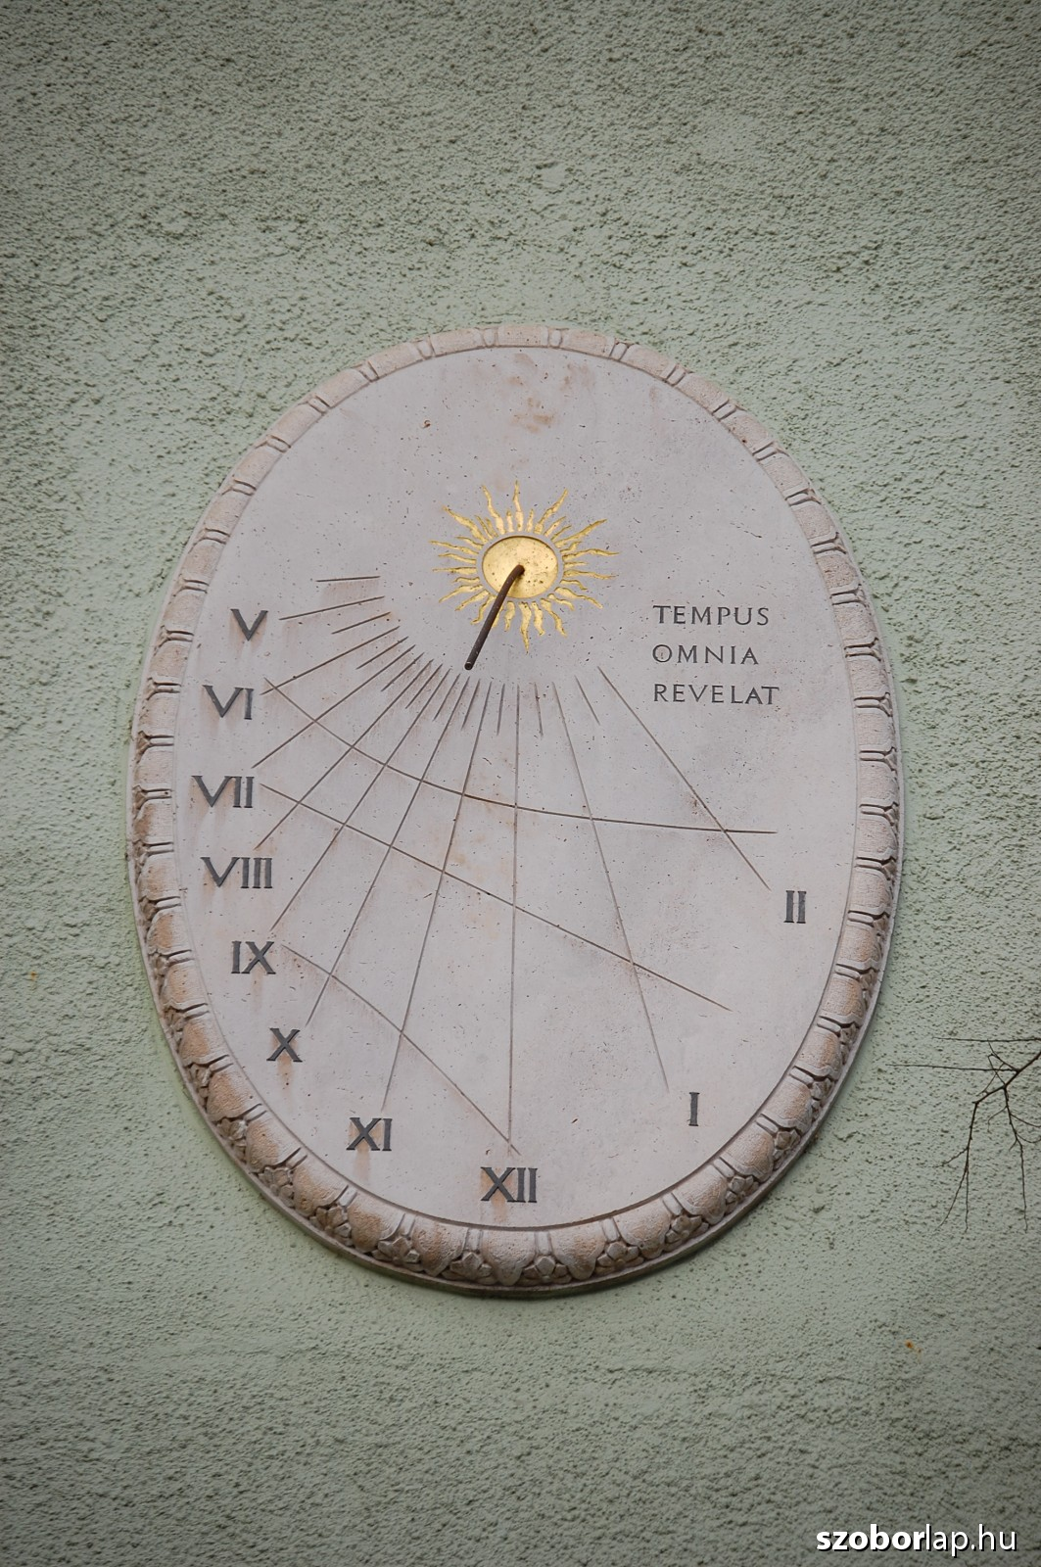
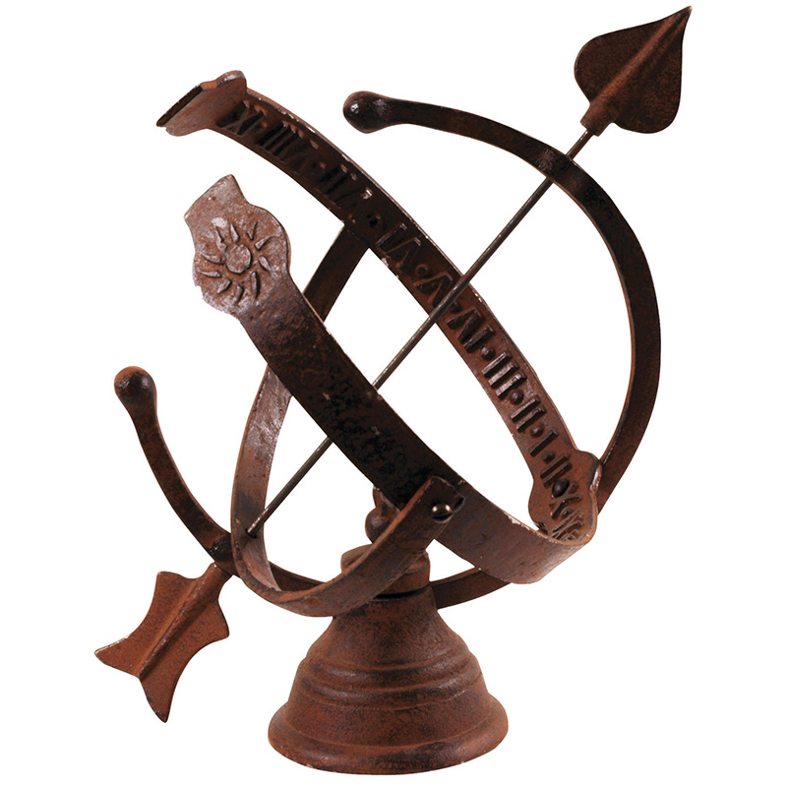
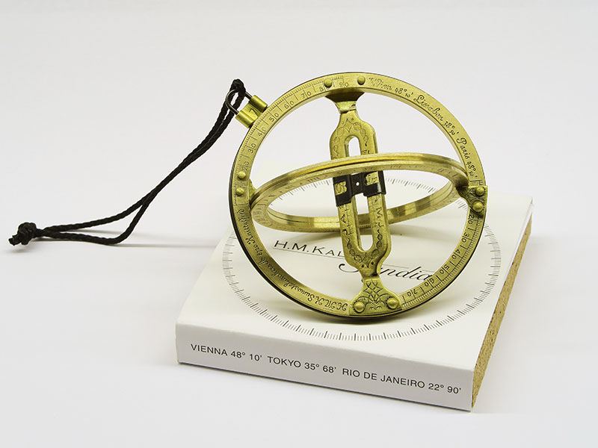
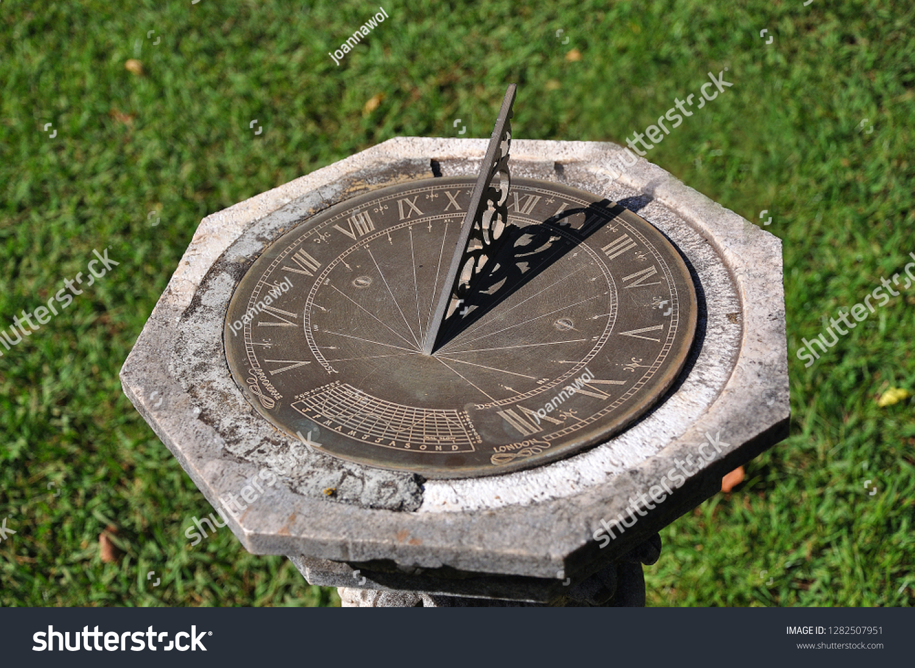
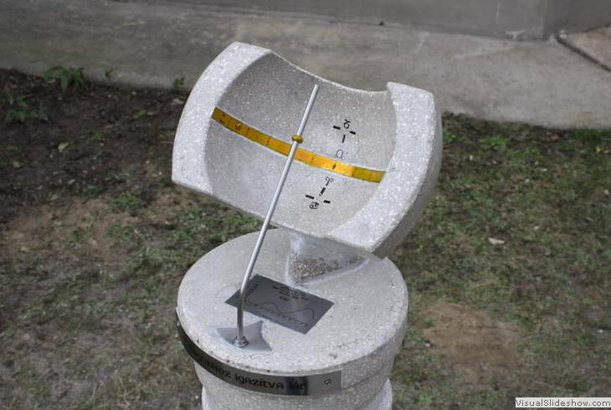
Napórák
https://www.mysundial.ca/tsp/tsp_index.html

Slide 24
Napórák az időmérés története a természettől eltávolodás története
Plautus (Kr.e. 3-2. század): (Aulus Gellius 3.3.5)
«Isten büntesse, ki az időbeosztást feltalálta
És legelőször itt napórát állított.
Vesztemre az egész napot ízekre darabolja.
Gyermek koromban hasam volt az egyedüli napóra
Az idevalóknál mind pontosabban járt,
Ebédre hitt, kivéve mikor nem volt mit,
Most ha van is, dehogy eszünk, míg a nap nem akarja,
Mióta napórákkal telve városunk,
A nép nagyobbára lebzsel éhesen.»
(Rómában a forumon a Kr. e. 2. század óta állt napóra)

Slide 25
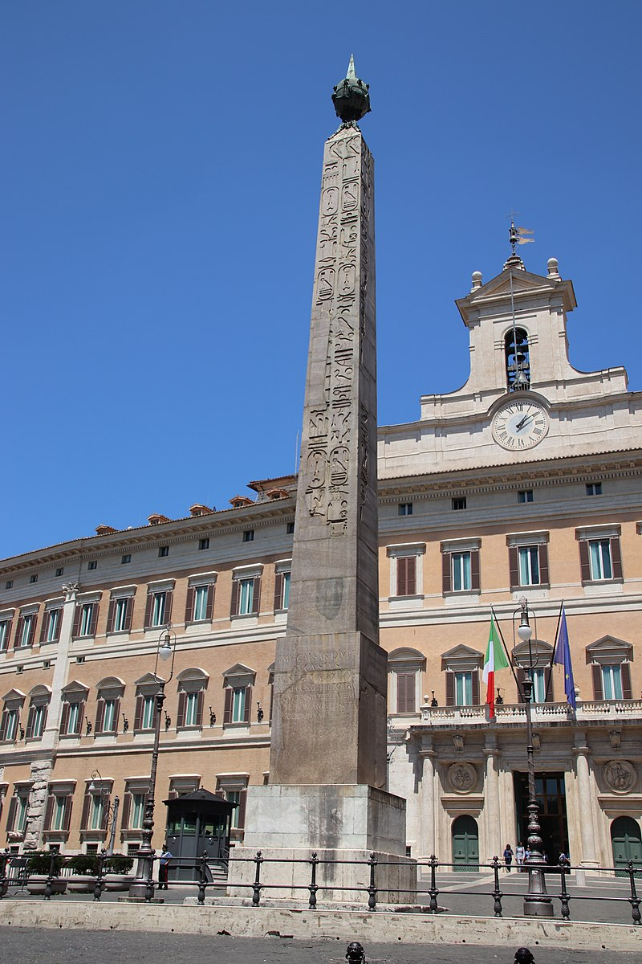
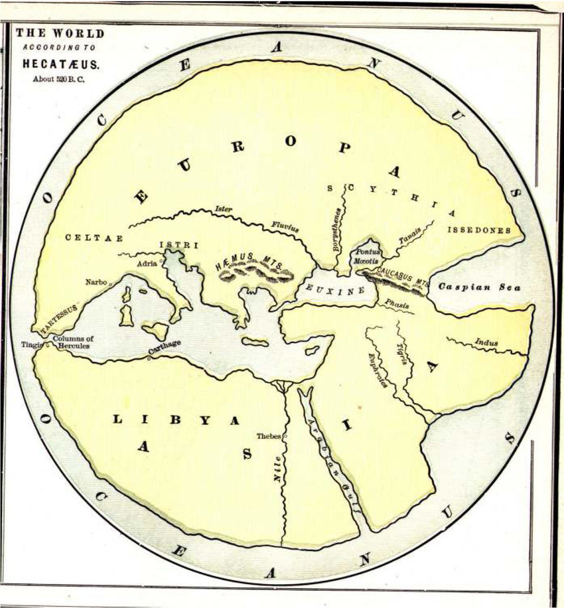
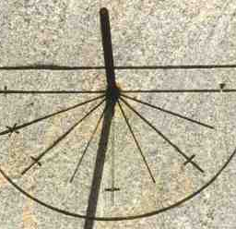
Gnómón -1.
(árnyékvető pálca: eleinte naptár, később óra is)
Anaximandrosz vezeti be használatát (Babilóniából) + Spártában csinált egy „városi órát”
A déli árnyék hosszát méri >> napéjegyenőségek, napfordulók - ha egy obeliszk, akkor hónapokat, napokat is:
Augustus a Campus Martiuson Kr. e. 10-ben: Solarium/Horologium Augusti: egy meridián kijelölésével (aranyozott beosztással) – Solnak szentelve, összhangban az Ara Pacisszal
A „számlap”: hóroszkopeion (a hóra jelentése a 4. század előtt nem óra). A nap 12 részre osztva (babilóniaktól), de nem óráknak nevezve a részek

Slide 26
Gnómón 2.
A napórák számlapján a beosztások ált. időszakos „órákat” jelölnek (a nappal 1/12-ed része: 45-75 perc)
Arisztophanész: Nőuralom 651: „te egyébre ne gondolj, csak hogy mikor az árnyék tíz láb, kenekedjél s menj ebédre”
>> mindig máskor a reggeli, vacsora – ez megfelel a biológiai órának

Slide 27
Napórák
Az órákat mutatják, néhány a félórákat, de ennél nem pontosabbak
<< Nem számítottak a kis időegységek (az is mutatja ezt, hogy hordozható napórákat is használtak egymástól távoli szélességi fokokon, pedig nem tudtak mindenhol pontosak lenni): a pontossággal kapcsolatos elvárások nagyon különböztek a maiaktól
Seneca: Apocolocyntosis 2: „október volt, október tizenharmadika. Az órát nem tudnám pontosan megmondani: a filozófusok könnyebben egyeznek meg, mint az órák. Mindenesetre déli tizenkettő és egy óra között lehetett. ”

Slide 28
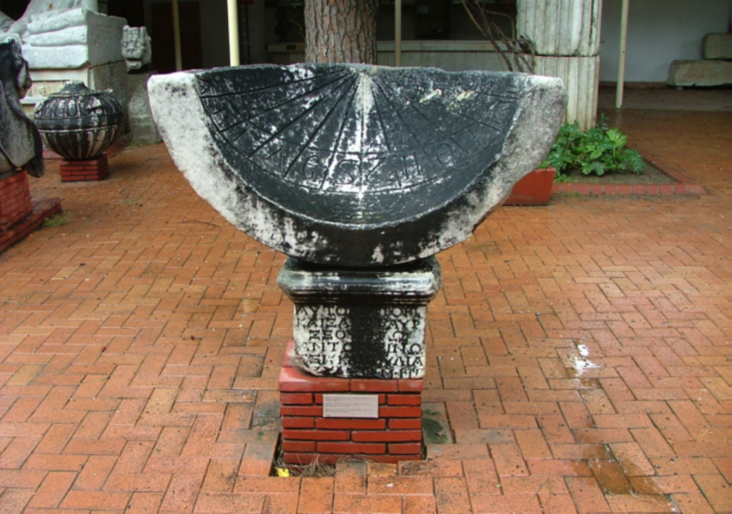
„Gömbalakú” napóra (az égbolt fordítottja) legnehezebb elkészíteni, de legkönyebb jelzésekkel ellátni
3 vonal: napéjegyenlőség + 2 napforduló
11 vonal: időszakos (változó hosszúságú) órák (ABΓΔ…): a nyári napfordulóhoz (az óra aljához) közelebb hosszabbak (szélesebbek) az órák
Dél

Slide 29
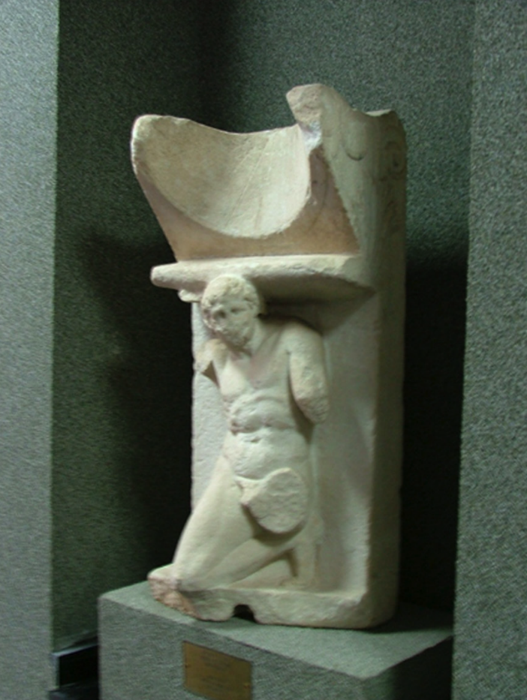
Kúpalakú napóra
a gömbalakú variánsa
ez is nagyon gyakori típus (a készítőknek nem kell ismerniük az elméleti alapokat)

Slide 30
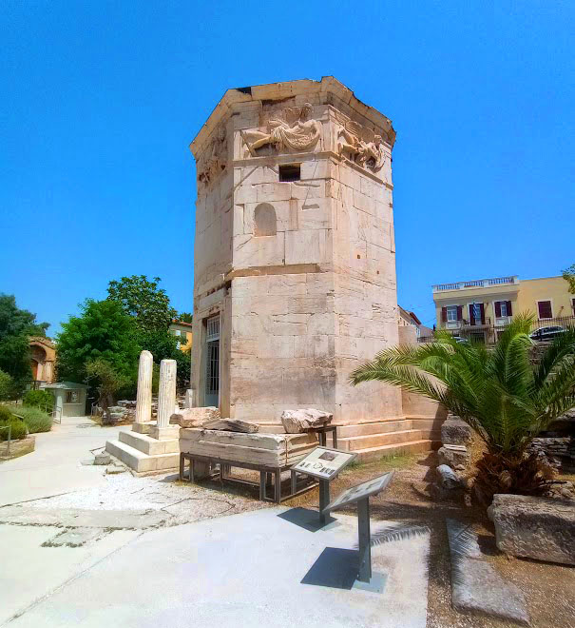
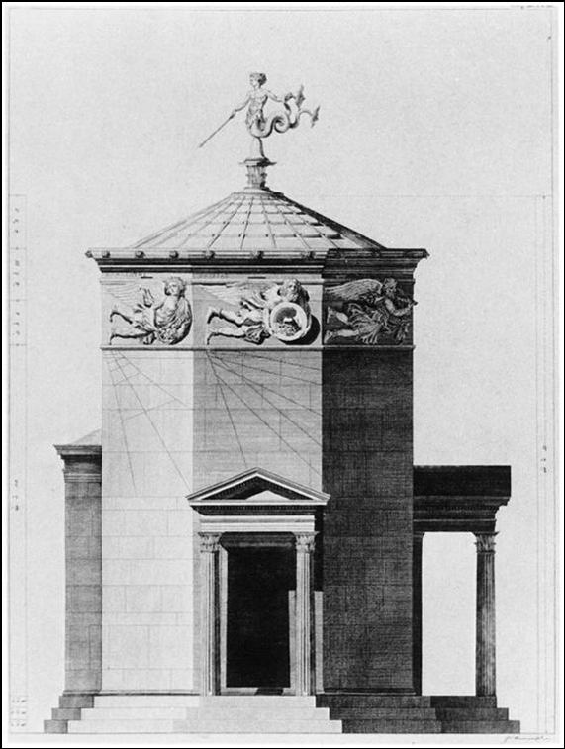
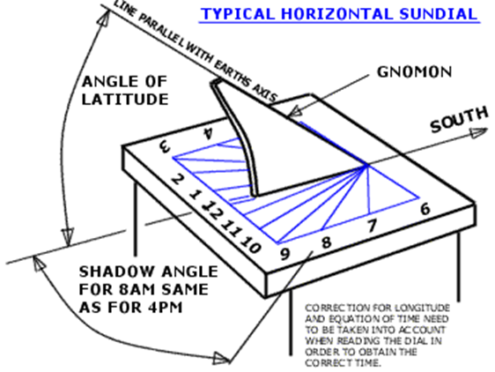
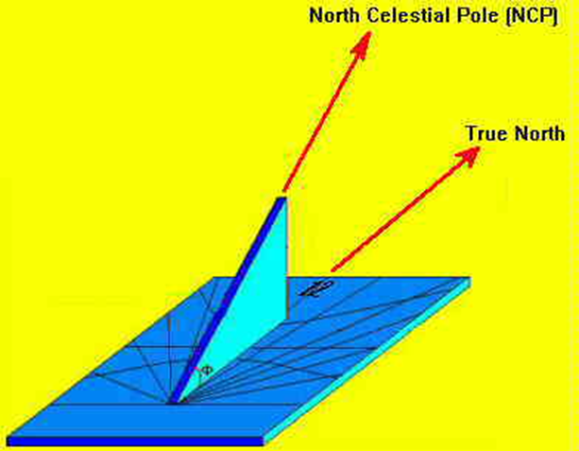
Sík napóra (vízszintes vagy függőleges)
Legkönyebb megépíteni, de a jelölések elkészítése a legnehezebb << az éggömböt sík felületre kell vetíteni
Szelek tornya (Kr. e. 2. század): 9 napóra az oldalakon, belül vízóra (+a szélirányt jelzi) – állandó vízellátás a közeli folyóból

Slide 31
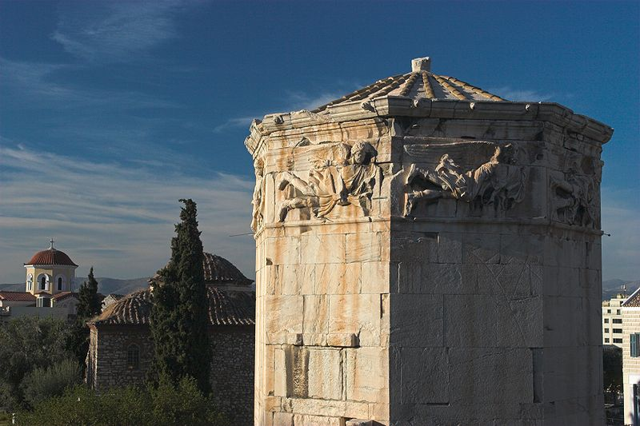
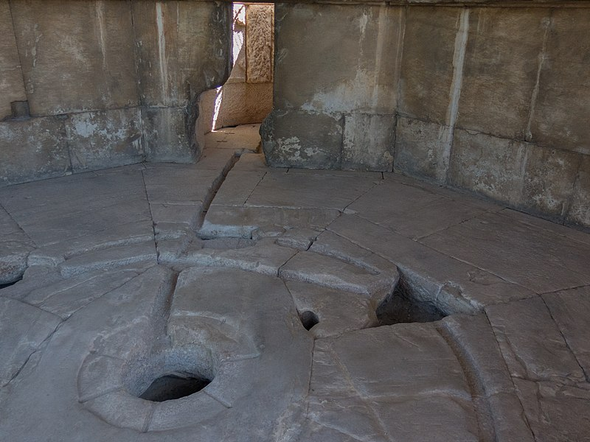
A Szelek tornya vízórája

Slide 32
Vízórák
Tkp. stopperórák (a napot és az órát nem jelölik)
(Plinius NH 33.96-7: egy hispániai ezüstbányában a műszakokat lámpákkal mérték - ti. bizonyos mennyiségű olajat használtak el – ez is stopper)
Az időmérés éjjel és rossz időben is lehetséges (éjszakai őrség idejének mérése; van sírfelirat, ahol azt is megadják, hogy az éjszaka 5. órájában halt meg)

Slide 33
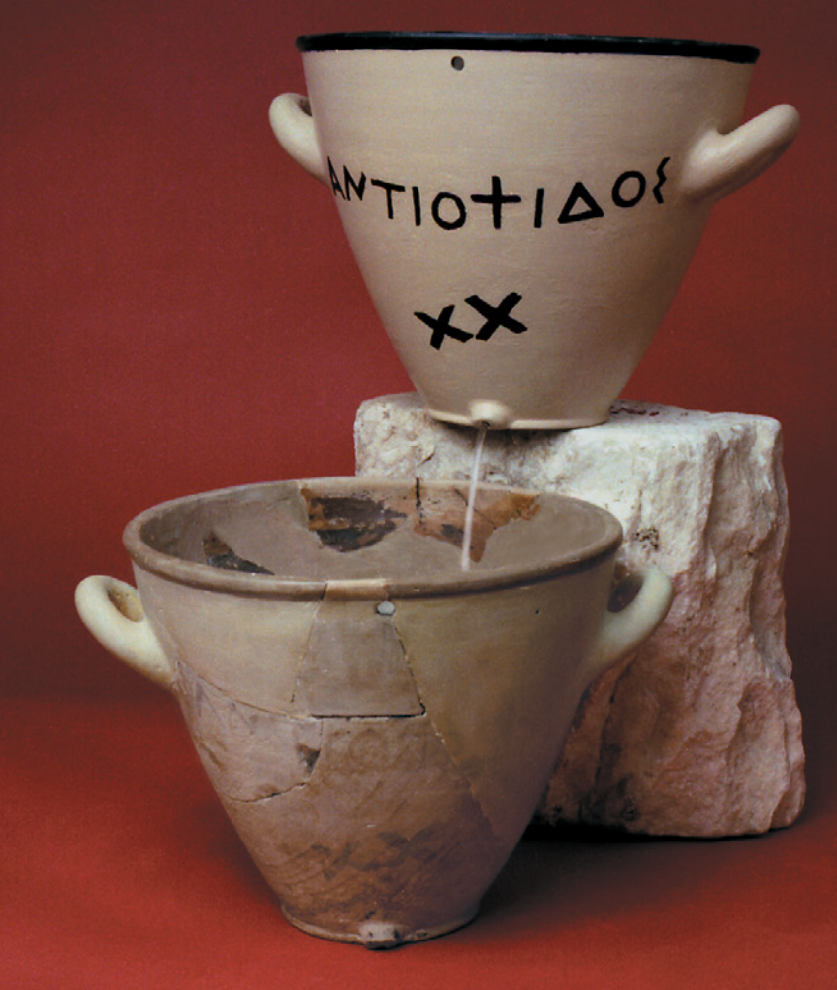
2 khoesz = 2 x 3 liter
Az Antiokhisz phüléé
Az alsó edény belsejében mérce
5 drakhma alatti ügyekben 7 khoeszt beszélhettek (felette 10)
„Kevés vizem van már” ti. időm
Korlátozta a beszéd szabadságát (Szókratész panaszolja ezt), de biztosította az egyenlőséget (ami a demokrácia feltétele)
Rómában is vízóra a bíróságon

Slide 34
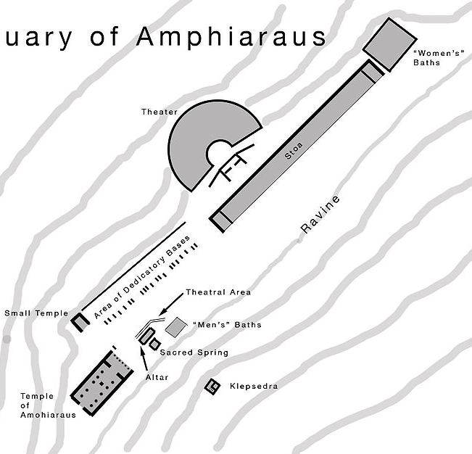
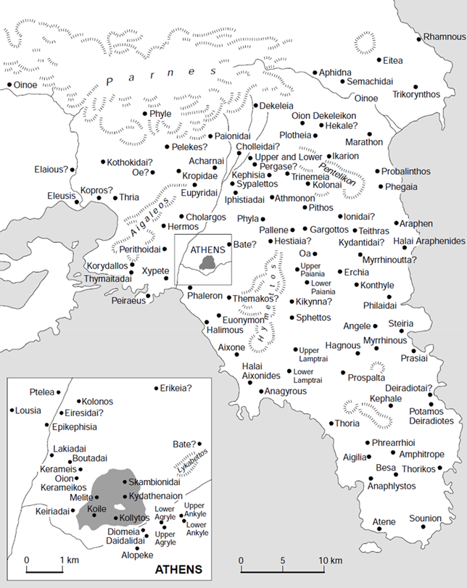

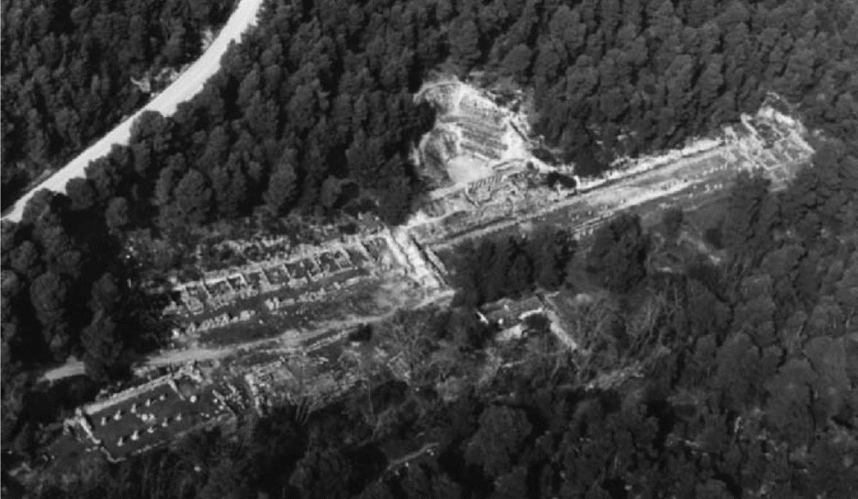
Amphiaraosz szentélye
Óróposz

Slide 35
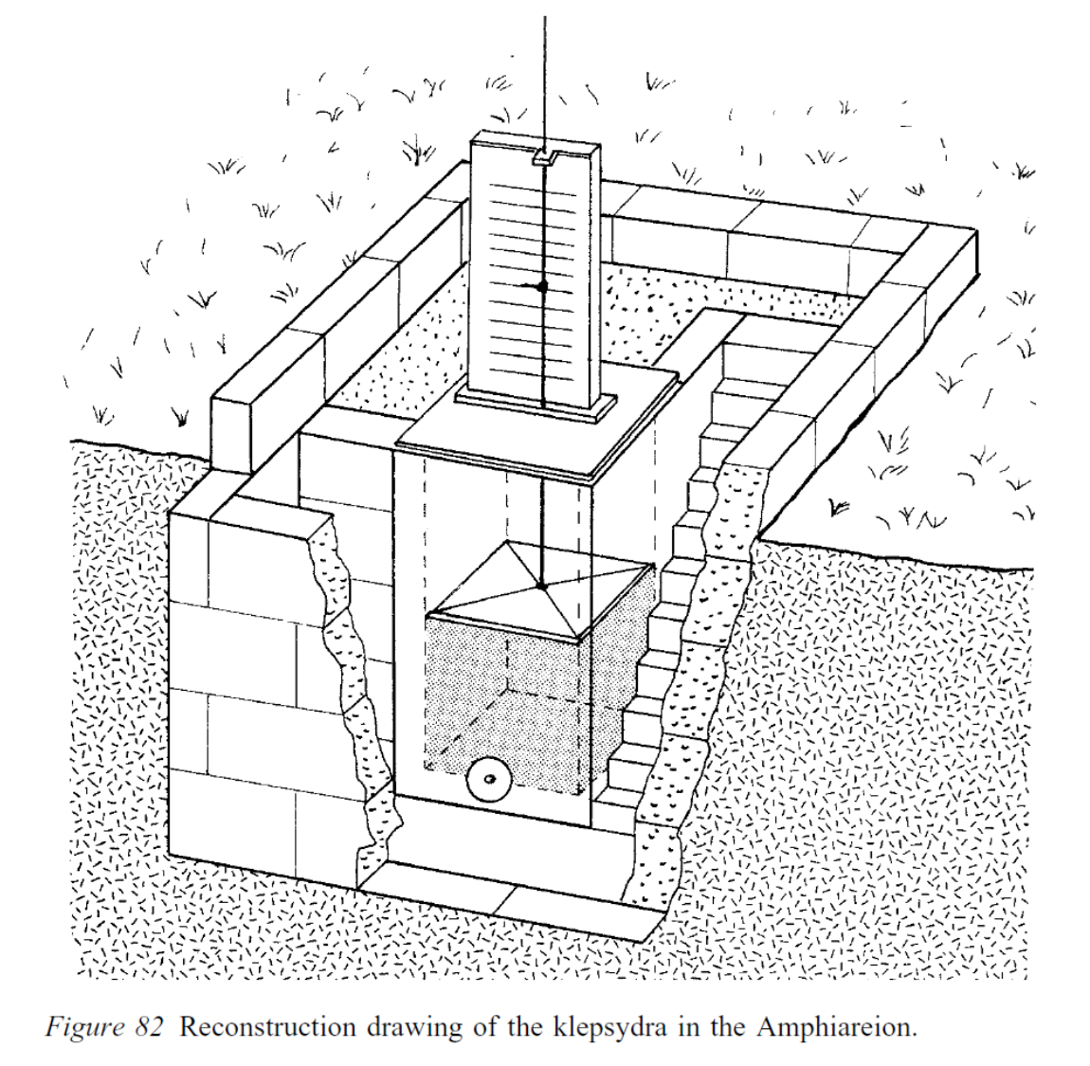
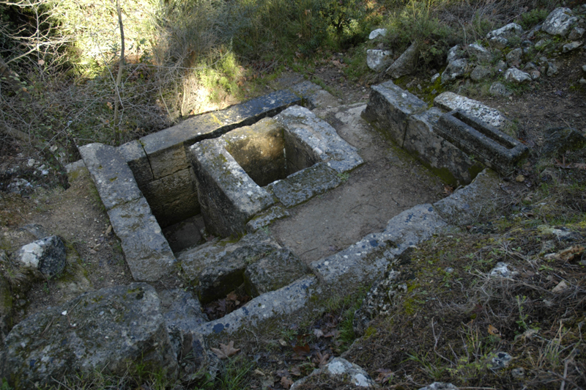
Az óróposzi Amphiaraion vízórája
Több mint 1000 literes tartály, 2,6 mm-es kifolyó
>> kb. 17 óra (a szertartások v. színházi előadások idejét mérte)
(ferde fenn az oldala << egyenletes legyen a kifolyás (hasonló legyen a nyomás: ennek megoldása ott, ahol van állandó vízforrás + egy túlfolyó cső: az athéni agorán így)

Slide 36
Naptárak

Slide 37
Görög naptárak – 1.
Egy államon belül is a különböző célokra (vallás, mzg, ker, pol) különböző naptárak – összehangolásuk sokszor nehéz
Athén:
ünnep-naptár (vallási ünnepekről vagy istenekről elnevezett) =polgári naptár (<< a polgárság döntött az ünnepekről)=(Athénban) arkhóni naptár (az interkalációról az arkhón döntött) =luniszoláris (a Hold megfigyelése szerepet kapott)
prütaneia-naptár (prütaneiákra osztott=bulé-/hivatali naptár): a phülék sorrendjét sorsolták: 10 hó: 1-4: 36 nap, 5-10: 35 nap =354 nap=12 holdhó >> az 5. századtól összekötve a polgári naptárral
Tényleges naptárak (fizikai tárgyak) Hellaszból nem maradtak ránk (csak az írott források adataiból rekonstruálhatók), Rómából a Caesar utáni időből (egy kivétel)

Slide 38
Athéni naptár 1.
I. Hecatombaeon (Jul.–Aug.)
1. és 7. Apollo ünnepe.
12. Cronia.
16. Sunoikia.
24–29. Nagy Panathenaea.
27–28. Kis Panathenaea.
Gymnopaedia,
Nemea.
II. Metagitnion (Aug.–Sept.)
7–15. Carnea.
Metagitnia.
Pythia.
III. Boëdromion (Sept.–Oct.)
3. Eleutheria.
5. Nemesia v. Nekusia.
6. Marathonia.
12. Charisteria.
13. Proërosia.
16–25. Nagy Eleusinia.
Boëdromia.
IV. Pyanopsion (Oct.–Nov.)
6. Kubernhsia.
7. Pyanopsia.
8. Thesea.
9–13. Thesmophoria.
19–21. Apaturia.
30. Calkeia.
Oschophoria.
V. Maemacterion (Nov.–Dec.)
21. Maemacteria.
VI. Posideon (Dec.–Jan.)
Haloa
Kis Dionysia.
VII. Gamelion (Jan.–Febr.)
19–22. Lenaea.
Gamelia.

Slide 39
Athéni naptár 2.
VIII. Anthesterion (Febr.–Mart.)
11–18. Anthesteria (11. Pithoigia, hordónyitás;
12. Coes, kannaünnep; 13. Cutroi, termésáldozat).
19–21. Kis Eleusinia.
23. Diasia.
Delia.
IX. Elaphebolion (Mart–Apr.)
1. Elaphebolia.
8. Asclepiea.
9–13. Nagy Dionysia.
14. Pandia.
Isthmia.
X. Munichino (Apr.–Maj.)
6. v. 7. Delphinia.
16. Munichia.
19. Olympiea.
Adonia.
Kubernhsia.
XI. Thargelion (Maj.–Jun.)
6–7. Thargelia és Chloea.
7. Daphnephoria.
19. Bendidea.
19. Callynteria.
25. Plynteria.
Delia.
XII. Scirophorion (Jun.–Jul.)
12. Scirophoria.
13. Arrhephoria.
14. Dipolia és Buphonia.
Olympia.
Heraclea.
Hyacinthia.

Slide 40
Görög naptárak - 2.
A görög államokban lunáris v. luniszoláris naptárak (= lunáris hozzáigazítva a napévhez); különböző az évkezdet és a hónapnevek – de a hónapkezdet mindenhol ugyanakkor
A muzulmán naptár ma is lunáris (Mohamed előtt luniszoláris): 12 hó = 354 nap, nem igazítják a napévhez >> a Ramadán az év bármely részében lehet (nyáron a legmegterhelőbb) – 33 éves ciklus (A tisztán Hold-naptár földműves civilizáció számára nem alkalmas, inkább pásztor v. vadászó-gyűjtögető nép számára)

Slide 41
Hellaszban volt a holdnaptárt megelőző időszak, amikor csillagképeket figyeltek meg
Hésziodosz: Munkák és napok:
„Pléjaszok, Atlasz lányai, hogy föltűnnek az égen,
kezdj el aratni, s amint eltűnnek, kezdd el a szántást
Negyvenszer kél s nyugszik a nap, míg rejtve maradnak,
közben az esztendő lassan tovagördül az útján,
s akkor kell, hogy előbújnak, vasadat köszörülnöd.”
Kr. e. 700-ban Boiótiában:
máj. 11. heliakus (=egy időben a nappal) kelés >> aratás
okt. 31.: és kozmikus (napkeltekor történő) lenyugvás >> szántás
márc. 26: heliakus lenyugvás – innen a 40 nap

Slide 42

Athéni áldozati naptár (Kr. e. 400 körül): listába szedve, melyik hónap melyik napján melyik állatért mennyit kell fizetni (egyes istenek szerint)

Slide 43
Görög naptárak - 3.
A római hódítást követően: Athén nem vette át a julianus naptárt (Kr. u. 5. század végéig maradt a luniszoláris), a keleti területek igen
30 és 29 napos hónapok váltakoztak, de szabályosság nélkül, valamikor a hónap folyamán döntötték el, hogy hány napos lesz
A hónapkezdet elvileg újhold (de ez csak számítható, nem látható), valójában 1-2 nappal ezután (amikor megfigyelhető a holdsarló)
HÓNAPNEVEK
A hellenisztikus korban sok helyen számozott hónapokat kezdenek használni << államszövetségek jöttek létre (hasznos volt az összhang az államok között)

Slide 44
Görög naptárak - 4.
ÉVKEZDET
Napfordulókor (Athén, Delphoi: nyári, Boiótia, Róma: téli) v. napéjegyenlőségkor (Spárta, Makedónia, zsidóság: őszi, Milétosz és az ión városok: tavaszi) v. az uralkodó születésnapján
Athénban: Hekatombaion (elvileg napfordulókor) >> görög események modern datálása dupla évekkel (pl. 480/479)
Feliratos források lehetővé teszik különböző naptárak megfeleltetését (pl. Delphoiban rabszolgafelszabadítási feliratok)
Az évkezdet a görögöknél csak egy dátum, a zsidóknál bűnbánat ideje, a rómaiak mágikus szemlélete szerint a kezdet meghatározza az egészet >> vidám hangulat, édes ételek, ajándékozás, később ivás, lakoma, mulatozás

Slide 45
Egy pszéphiszma fejléce:
Lysiadés jegyezte [Xenainet]os archónsága alatt. A tanács és a nép így határozott a Hippothóntis phylé elöljárósága idején, Lysiadés jegyezte, Démophilos elnökölt, a javaslatot Archinos nyújtotta be…
Az ünnepek: újhold, telihold és a növekvő holdsarló idején (a csökkenő kevésbé szerencsés)

Slide 46
Interkaláció - 1.
Athénban csak Szolón ideje óta tudunk naptárról
Egyszerre akarnak igazodni a Hold-ciklushoz és a Nap-ciklushoz (ráadásul ezek egyike sem tesz ki egész napot) – de ezek nehezen összeegyeztethetők
Hold-ciklus: 29 nap 12 óra 44 perc, Nap-ciklus 365 nap 5 óra 48 perc 46 másodperc
A 12 hónapos holdév 11,25 nappal marad el a napévtől
Eleinte alkalmi interkaláció
Luniszoláris naptár 19 éves ciklusokkal: Mezopotámiában (a Kr. e. 4. századtól az arab hódításig – utána lunáris), zsidóknál (itt babiloni eredetű), Kínában (itt a babilonitól függetlenül alakult ki)

Slide 47
Interkaláció - 2.
Később 8 és 19 éves ciklus kidolgozása
8 éves (8x365,25=2922)=8x12 holdhónap (29,5nap) + 90 nap;
  90nap = 8x11,25 nap >> 3 szökőhónap beiktatása (3., 5., 8. évben) a havi 44 percet nem veszi figyelembe >> 100 év alatt több mint 1 hónap csúszás >> Metón-ciklus pontosabb
19 éves: Metón-ciklus 432-től (19x365,25=6940)=110x29napos hónap + 125x30napos: 19 év alatt 7 szökőhónap összhangba hozza a holdnaptárt a napévvel
Polgári naptárak is vagy csak a csillagászok használták? (Az antiküthérai szerkezet azt támasztja alá, hogy használták)

Slide 48
Interkaláció - 3.
Kallipposz 330-ban javasolta 4 Metón-ciklus kombinálását: a 4. ciklusból egy napot elhagyott (vagyis 76 évenként) >> még pontosabb lett – de valószínűleg csak csillagászok használták
(Hipparkhosz Kr. e. 125 körül minden 4. Kalliposz-ciklusban (vagyis 304 évenként) elhagyott 1 napot >> még pontosabb lett – de még csillagászok sem használták)

Slide 49
Interkaláció - 4.
Az interkaláció nehézzé tette, hogy a különböző városok naptárait összehangolják << nem volt szabályos, következetes + nemcsak szökőhónapok, hanem szökőnapok is (helye akárhol lehetett)
Az interkaláció oka nemcsak a napévvel való összehangolás, hanem pol., kat., gazd. és vallási okokból is történhetett (akárcsak a naptár egész rendszerének alakítása)
Thuk. 5. 54: 419-ben az argosziak, amikor Epidaurosszal háborúztak, a támadás minden napjának ugyanazt a dátumot adták, így nem kezdődött számukra el az új hónap, a Karneiosz. Az epidaurosziak viszont nem kaptak segítséget a többi dór városból, mert náluk elkezdődött a szent hónap.

Slide 50
Interkaláció - 5.
Xen. Hell. 7. 4. 2-3: a korinthoszi háborúban az argosziak mindig akkor hirdették meg a szent hónapjukat, amikor megtámadták őket a spártaiak, akik sokáig nem merték megsérteni a szent fegyverszünetet
Plut. Dem. 26: Amikor útra kelt Athénba, megírta kívánságát, hogy megérkezésekor azonnal avassák be a misztériumokba, éspedig a legalacsonyabb fokon kezdve egyszerre az epopteiá-ig. Ez törvényellenes és eddig példa nélküli eljárás volt, mert a kis misztériumokba a beavatás Anthesztérión, a nagyba a Boédromión hónapban történt, míg az epopteia a nagy misztériumok után legkevesebb egy év elteltével volt csak elérhető. A levél felolvasása után egyedül Püthodórosz merészelt ellenvéleményt nyilvánítani, de minden eredmény nélkül, mert Sztratoklész javaslatára határozatilag kimondták, hogy Munükhiónt Anthesztériónná nyilvánítják, és a kis misztériumokat Démétriosz kedvéért megtartották Agrában; mikor ez megtörtént, a Munükhión hónapot Anthesztériónból ismét megváltoztatták, ez alkalommal Boédromiónra, s ekkor megtörtént Démétriosz teljes beavatása, beleértve az epopteiát is.

Slide 51
RÓMAI NAPTÁRAK

Slide 52
Római naptár = fasti
PARASZTNAPTÁR
Romulus nevezte el a hónapokat a legendák szerint
A hónapnevek melléknevek – ti. mensis jelzői
A 10. hónap után talán egy olyan (a termelőmunka szempontjából haszontalan) időszak jött, amikor nem számolták az időt – A vége felé tisztító szertartásokkal készültek az új évre
– majd egy természeti jelenség mutatta, hogy újra kell kezdeni a számolást (pl. a fű kizöldülése v. a madarak visszatérte)
30 és 31 (márc, máj, júl, okt) napos hónapok: 304 nap
10 hónap:
Martius
Aprilis << Venus
Maius
Iunius
Quintilis
Sextilis
September
October
November
December

Slide 53
Római naptár = fasti luniszoláris naptár – I.
+ 2 hónap: Ianuarius, Februarius (Numa Pompilius óta)>> új év: jan. 1. (a ok hivatalba lépése viszont Kr. e. 153-ig márc. 1. maradt) (febr.: tisztító szertartások hónapja, pl. Lupercalia 15-én; jan. 1. eredetileg a téli napforduló utáni újhold)
354 nap = 29,5 x 12 >> + 1 nap >> 355 napos az év
Márc, máj., júl., okt. 31 napos, a többi 29 + febr. 28 (csak ez páros számú) >> nem akarta szorosan követni a Hold járását:
Cic. rep. 1.25: „Ennius azt írja, hogy kb. 350 évvel Róma alapítása után (~Kr. e. 400): Iunius Nonaeján (5-én) a Hold eltakarta a Napot...” – vagyis már ekkor nem volt a naptár összhangban a Hold-ciklussal

Slide 54
Római naptár = fasti luniszoláris naptár – II.
Az új hó kezdetét (ill. a Nonaet – ti. hogy 5. v. 7. napon lesz-e) a pontifexek kikiáltották: calare (a Hold megfigyelése kellett) >> Kalendae (újhold utáni 1. nap)>> kalendárium
Nonae (első holdnegyed): Idus előtti 9. nap: márc., máj., júl., okt.: 7. nap, más hónapok: 5. nap
Idus (holdtölte): márc, máj, júl, okt: 15. nap, többi hó: 13. nap
(a középkorban is így jelölték a napokat)
Utolsó holdnegyedkor is lehetett eredetileg egy határnap >> 4 hetes volt a hónap, ami megfelel a lunáris időszakoknak

Slide 55
Római naptár = fasti
7 napos hét : alapja a 4 holdfázis (>> kb. 4x7 napra osztva a hónap) Augustus idejétől a napok nevei a Holdról, Napról, Marsról, Merkurról, Venusról, Iupiterről, Saturnusról + a zsidó vallás hatása (itt csak a sabbathnak volt neve)
Constantinus óta (321) dies Solis pihenőnap

Slide 56
Római naptár = fasti luniszoláris naptár – III.: interkaláció
Leginkább rendszertelen az interkaláció
Kései időszakában talán 4 v. 8 éves ciklusokból állt: rövid és hosszú évek váltakozva
Rövid év: febr. 28 nap;
hosszú év (minden 2. év): febr. 23 nap (Terminalia ünnepe az utolsó nap) - utána szökőhó (22 v. 23 nap) – ezután febr. utolsó 5 napja >> a szökőhónap 27 v. 28 nap (febr. pedig 23 napos: nincsenek összhangban a Hold járásával)

Slide 57
Római naptár = fasti luniszoláris naptár – IV.: interkaláció
Pol. szempontok is befolyásolták az interkalációt (pl. a pont. max. szimpátiája v. ellenszenve vezető politikusok iránt)
Cicero, amikor küldetésben volt egy provinciában, igyekezett meggyőzni római barátait, hogy mellőzzék az interkalációt, hogy mielőbb hazatérhessen
Más szerzők arról írnak, hogy a papok korruptak voltak feladataik ellátásában üzleti és politikai barátaik érdekében, akiknek hasznuk lehetett az év megrövidítéséből v. meghosszabbításából (pl. bérlők)
A Kr. e. utolsó két évszázadában többször is több hónapnyi eltérés volt a naptár és a napév között
A kiszámíthatatlan interkaláció miatt a febr. utáni dátumokat nem lehetett előre tudni + a Rómán kívüli polgárok gyakran nem ismerték a római dátumot

Slide 58

Fasti Antiates Maiores (egy antiumi magánházból) – Kr. e. 1. század közepe (a julianus naptár előtti időkből fennmaradt egyedüli naptár – jul. naptár 40-50 db)
Az oszlopok hónapok – alul összegezve a napok száma (29 v. 31)
Az utolsó hónap (dec. után) a szökőhónap 27 nappal – valójában febr. 23. után
A-tól H-ig ismétlődik 8 betű folyamatosan: nundinae: 9-es ciklus – valójában 8 napos hét (jan. 1. mindig a nundinae első napja) – ezzel együtt a holdfázisokra hivatkozás is (Nonae, Idus)

Slide 59

Római naptár szoláris (julianus) naptár – I.
Szoláris naptár először Egyiptomban: a Szírius (Szóthisz) 2 heliákus kelése (júl. 19, a Nílus áradása kb. ilyenkor) közötti idő lett egy év (365 nap: 12x30napos hónap + év végén 5 ünnepnap) – itt viszont nincs szökőév a hagyománytisztelet miatt (bár már a Kr. e. 2. évezredben tudták, hogy az év 365,25 nap, és a szökőévek alkalmazása ismert megoldás volt)
>> Szóthisz év = 1460 év = 4 x 365 (újra júl. 19 a Szóthisz kelése)

Slide 60
3. Ptolemaiosz Euergetész Kanopusz-rendelete (Kr. e. 238) (~rosette-i kő: görög, démotikus és hieroglif írással): éhinség idején gabonát hozott + új ünnep bevezetése + naptárreform: négyévente egy szökőnap: de csak római uralom alatt valósult meg Kr. e. 22-től (<< a király ellenőrzést akart gyakorolni a vallási ügyek felett)
„mivel a Csillag minden négy évben egy nappal előrelép… mostantól kezdve minden negyedik évben a 360 napos éven és az 5 toldaléknapi ünnepen felül egy újabb ünnepnapot kell beiktatni a Jótevő istenek tiszteletére, éspedig az 5. toldaléknap és az újév közötti napra. Tudja meg mindenki, hogy mostantól kezdve az év számításának eddigi hiányosságait kiküszöbölte Euergetész király”.

Slide 61
Római naptár szoláris (julianus) naptár – II.
Caesar 46-ban pont. max-ként vezeti be (+ dictator, consul is ekkor), 45-től érvényben
Alexandriai Szószigenész: 67 nap betoldása nov. után (+februárban is volt 23 nap betoldva >> össz. 90) >> 445 napos Kr. e. 46
teljesen elszakadt a Holdtól; minden hó 30 v. 31 napos, kiv. febr. (úgy mint ma)
A 7 db 29 napos hónap plusznapokat kapott
jan, aug, dec: 31 napos lett, de a Nonae 5-én (márc, máj, júl, okt: 7-én), 4 db 30 napos, febr. 28 (maradt, hogy ne legyen változás az alvilági isteneknek bemutatott áldozatokban)

Slide 62
Római naptár szoláris (julianus) naptár – II.
Minden 4. év szökőév
A szökőnap Terminalia után (ahol korábban a szökőhónap)
neve: ante diem bis sextum Kalendas Martias (~a megkettőzött 6. március kalendaeja előtt) >> szökőév: annus bissextus (~az év, amelyikben van a megkettőzött hatodik) >> angol bissextile
>> ma is a szökőnap febr. 24. és nem 29 – tkp. 24 duplázódik (>> „Mátyás ugrása”: Mátyás névnap febr. 24, Géza 25, Elemér 28 >> szökőévben Mátyás 25, Géza 26, Elemér 29: márc. 1-től ugyanolyan távolságban, 24: nincs névnap)

Slide 63



Slide 64
Római naptár szoláris (julianus) naptár – III.
Nem sikerült a négyévenkénti szökőév megtartása:
talán Caesar meggyilkolása miatt
v. Lepidus, aki pont. max. volt 44 és 12 között, nem tudott gondoskodni a megvalósításról, mert eltávolították a közéletből
v. a csillagászati elmélettel volt probléma
v. félreértették a rómaiak a minden 4. évet
>> túl sok szökőnap >> Augustus javítja (talán Kr. e. 8-ban, amikor a Sextilist átnevezték): 12 évig nem lehetett szökőnap >> így lassan összhangba került a naptár a napévvel (<>a Gergely-naptár bevezetése előtt egyszerűen kivágtak 10 napot) >> nem keletkezett gazd. és vallási feszültség (bérleti díjak, elmaradt ünnepek miatt)
>> Kr. u. 4-ben kezdődött rendesen a négyéves ciklus

Slide 65
Gregorián naptár
A Julianus naptárban a 4 évente egy szökőnap: ez túl sok
<< a Föld keringése 365 nap 5 óra 48 perc 46 másodperc (nem 6 óra) – ezért évente 11 perc 14 másodperc felesleges >> 4 évente kb. ¾ óra >> 128 évente 1 nap
Gergely-naptár 1582-től: majdnem ugyanaz, mint a Iulianus naptár: a százzal oszthatók nem szökőévek, kiv. a 400-zal oszthatók

Slide 66
OGIS 458.: a káriai (Kis-Ázsia) Priéné területén előkerült görög és latin nyelvű felirat. Kr. e. 6 körül.
A szöveg első része Paul(l)us Fabius Maximusnak, Asia proconsulának levele a kis-ázsiai görög városokhoz, amelyben arra buzdítja azokat, hogy naptárukat római mintára alakítsák át, és az évet Augustus születésnapjával (szept. 23.) kezdjék (ez itt nem szerepel)
Ami itt olvasható: Asia görög városainak határozata, amely kimondja, hogy Paullus Fabius javaslatát fogják követni.
(A keleti városokban Alexandrosz után a makedón hónapneveket és az őszi napforduló idejére eső évkezdést vették át; új időszámítást gyakran kezdtek az új „felszabadító” uralkodásának kezdetétől)

Slide 67
Apollónios főpapnak, az aezanaebeli Ménophilos fiának előterjesztése alapján az asiabeli hellének provinciagyűlése a következő határozatot hozta. Az életünket min­den tekintetben irányító előrelátás közénk hozta Augustust, igyekezetet és becsvá­gyat támasztott benne, és az emberek iránti jóindulatból erényekkel halmozva el, az életben elképzelhető legtökéletesebb tulajdonságokkal ruházta fel őt. Magunk és utódaink számára megmentőként érkezett ő, aki a háborúknak véget vetett és min­dent rendbe hozott. Éppen ezért nyilvánvaló, hogy a császár minden előzetesen hoz­zá fűzött reményt (beváltott), és nemcsak a korábban élt jótevőket múlta felül, ha­nem az utána következőnek sem hagyott semmi reményt arra, hogy túlszányalhassa őt. Az isten születésnapja jelentette a tőle eredő áldások kiindulópontját.

Slide 68
Asia pedig L(ucius) Vulcacius Tullus (...), Papius (...) jegyzősége idején Smyrnában megsza­vazta, hogy az, akitől az isten számára a legnagyobb megtiszteltetés ötlete szárma­zott, koszorút érdemel. Paullus Fabius Maximus, az uralkodó akaratából a provincia üdvére kinevezett proconsul számtalan jótéteménnyel gyarapította a provinciát, amelyeket mind kimerítően felsorolni senki sem tudna. Ő javasolta azt a hellének által mindeddig ismeretlen megtiszteltetést Augustusnak, hogy az ő születésnapjától számítsák az idő kezdetét.
Ezért az Asiában élő hellének úgy határoztak - kísérje szerencse az üdvös döntést -, hogy újév napja minden városban az október első napját megelőző kilencedik napra, Augustus születésnapjára essék.

Slide 69
És azért, hogy minden egyes városban egybeessék ez a nap, elhatározták, hogy a rómaival párhuzamosan fogják használni a görög nap­-megjelöléseket. Az első hónap pedig, amely szeptember 23-án, a császár születés­napján kezdődik, a határozat értelmében Caesar nevét viselje. Azt a koszorút pedig, amelyet annak szántak, aki a legnagyszerűbb javaslatot teszi a uralkodó megtisztelésére, adják Maximus proconsulnak. Mindenkor hirdessék ki Pergamonban, az Augustalia ünnep atlétikai versenyeinek alkalmával, hogy Asia lakossága megkoszorúzza Paulus Fabius Maximust, aki a lehető legnagyobb jámborsággal ta­lált új alkalmat a császár tiszteletére. Ugyanígy hirdessék ezt ki az egyes városokban a Caesar tiszteletére rendezett versenyek alkalmával. írják fel a proconsul levelét és Asia provincia néphatározatát egy fehér kőtáblára, és állítsák fel azt Róma és Augustus szentélykörzetében.

Slide 70
Az évenként megbízott jogi képviselők pedig gondos­kodjanak arról, hogy a közigazgatási központokban is véssék fel fehér kőlapokra Maximus levelét és az asiai néphatározatot, és ezeket a sztéléket a császárkultusz templomaiban állítsák föl. A hónapokat pedig a következőképpen számítsák: Caesar 31 nap, Apellaios 30 nap, Audnaios 31 nap, Peritios 31 nap, Dystros 28, Xandikos 31, Artemisión 30, Daisios 31, Panémos 30, Lóos 31, Gorpiaios 31, Hyperberetaios 30. Összesen 365 nap. Ebben az évben azonban a szökőnap miatt a Xandikos 32 na­pig tartson. És hogy mostantól helyükre kerüljenek a napok és a hónapok, a mostani Peritios hónap csak a 14. napig tartson, utána pedig, január 24-én kezdjük számítani a Dystros hónap első napját. És minden egyes hónap első napja a római hónap első napját megelőző kilencedik napra fog esni. A szökőnap pedig két évet kihagyva min­dig a Xandikos hónap első napja elé legyen beiktatva.

Slide 71
A Föld gömbalakúságának bizonyítása
Püthagorasz: A Hold gömbalakú >> valószínűleg a Föld is + a gömb a tökéletes test
Arisztotelész: Holdfogyatkozáskor a Föld árnyéka körív + É-D-i irányban haladva a csillagok és a Nap delelési magassága változik (>> Eratoszthenész így a Föld kerületét is kiszámította)
+ K-Ny-i irányban haladva a csillagok és a Nap delelési időpontja változik

Slide 72
Censorinus: De die natali 20.1-11.
Könnyű felismerni, hogy mekkora a különbség a hold vagy a nap járása sze­rint felosztott, később keletkezett naptárrendszerek között, ha csak - a külföldieket mellőzve - Itália népei között vizsgáljuk is ezt. Ugyanis ahogyan a ferentinumiaknak, a laviniumiaknak vagy akár az albaiaknak és a rómaiaknak is más-más naptáruk volt, úgy a többi népnek is. Mégis mindnek az volt a szándéka, hogy polgári naptári évüket hónapok különböző módon való közbeiktatásával az egyedül valódi és termé­szetes évhez igazítsák. Mivel mindezekről hosszú lenne beszélni, a rómaiak évére fogunk áttérni. Mindenesetre Licinius Macer és utána Fenestella egyaránt azt írják, hogy a folyó év Rómában kezdetben 12 hónapból állt. De inkább kell hinnünk Iunius Gracchanusnak, Fulvinusnak, Varrónak, Suetoniusnak és a többieknek, akik úgy vé­lik, hogy Rómában - ahogy akkor az albaiaknál is, ahonnan a rómaiak származnak - 10 hónap volt. Ez a 10 hónap a következőképpen tett ki 304 napot: márciusban 31, áprilisban 30, májusban 31, júniusban 30, quintilisben 31, sextilis és september hó­napban 30-30, októberben 31, novemberben és decemberben 30-30 nap volt. Ezek közül a négy nagyobb hónapot „teljes" (pleni) hónapnak nevezték a többi hatot pedig „hiányosnak" (cavi).

Slide 73
Később akár Numa - ahogyan azt Fulvius mondja - akár Tarquinius - ahogyan Iunius - 12 hónapot hozott létre összesen 355 nappal, bár 12 holdhónap nyilvánvalóan 354 napot tölt ki. De az, hogy egy nappal több lett, az akár tudatlanságból történt, akár abból a babonaságból (superstitio) - ami szerintem való­színűbb -, hogy a páratlan számot kedvezőbbnek tartották kerek (plenus) számként. Az biztos, hogy a korábbi évhez ötvenegy nap járult hozzá. Mivel ez nem tölt ki 2 hónapot, a hat „hiányos" hónapból elvettek egy-egy napot, és ezeket az új napokhoz adva 57 napot kaptak. Ezekből 2 hónapot hoztak létre: a 29 napos januárt és a 28 na­pos februárt. Így aztán minden hónap „teljes" lett, és páratlan számú napból állt feb­ruár kivételével, amely egyedül volt „hiányos", és ezért kedvezőtlenebbnek tartották a többinél.

Slide 74
Végül úgy határoztak, hogy felváltva egy huszonkét, illetve huszonhárom napos szökőhónapot iktatnak be a naptárba, hogy a polgári naptári év megegyezzen a ter­mészetes évvel. Ezt a betoldást a leginkább megfelelő módon február hónapba iktat­ták Terminalia és Regifugium ünnepe közé. Ezt addig folytatták így, mígnem észrevet­ték, hogy a polgári naptári évek valamivel hosszabbak a természetesnél. Hogy ezt a tévedést kijavítsák, megbízták a pontifexeket, és az ő döntésükre bízták a közbeikta­tás ésszerű megoldását. De ezek legtöbbje rosszakaratból vagy részrehajlásból - hogy valaki gyorsabban távozzon hivatalából, vagy a hivatalt hosszabban töltse be, vagy hogy egy állami bérlő az év hosszából nyereséget szerezzen vagy veszteséges le­gyen - önkényesen nagyobb vagy kisebb időszakot toldott be, és így a dolgot, amit azért bíztak rájuk, hogy kijavítsák, még jobban elrontották.
Az eltérés már oly­annyira nagy volt, hogy C. Caesar pontifex maximusként - saját harmadik és M. Aemilius Lepidus consulsága alatt -, hogy a hibát visszamenőleg kijavítsa, november és december hónapok közé két 67 napos szökőhónapot tett be, bár már február hó­naphoz 23 napot toldott, és így azt az évet 445 napossá tette. Egyidejűleg a jövőről is gondoskodott, nehogy újra tévedjenek.

Slide 75
A szökőhónapot ugyanis eltörölvén a polgári naptári évet a nap járásához igazította, így a 355 naphoz tízet adott, amelyeket a hét 29 napos hónapban úgy osztott el, hogy januárhoz, sextilishez és decemberhez 2-2 nap járult, a többihez pedig l-l. Ezeket a napokat pedig a hónapok végéhez csa­tolta hozzá, nehogy tudniillik az egyes hónapok ünnepei helyükről elmozduljanak. Ezért most, bár hét hónapban van 31-31 nap, 4 mégis a kezdettől fogva így meg­alkotott háromtól abban különbözik, hogy Nonaejuk a 7. napon van, a másik három­nak és az összes fennmaradó többinek pedig az 5. napon. Továbbá azt a negyed napot illetően, amely úgy tűnik, hogy a valódi évet teljessé tenné, úgy határozott, hogy 4 év elteltével egy napot iktassanak közbe ott, ahol egykor a hónapot szokták, azaz a Terminalia után. Ezt a napot most bissextusnak nevezik.
Ettől az évtől kezdve - melyet Iulius Caesar így rendezett el - nevezik a többit, amelyek Caesar negyedik consulságával kezdődnek, a mi időnkig Iulianus-évnek. Ez a Iulianus-naptár, bár optimálisan alkalmazták a természetes évhez, mégsem áll egyedül. Ugyanis a korábbi naptárakat is, még ha egyesek tíz hónaposak voltak is - éspedig nemcsak Rómában vagy Italia-szerte, hanem minden népnél -, amennyire lehetséges volt, ugyanígy javították ki. Így ha az évek bizonyos számáról van itt szó, nem szabad másként érteni, mint természetes évnek.

